Slide 1
Lenguajes de marca y sistemas de información
UD01: Introducción a HTML y CSS
Tema 2: Primera página HTML
CIFP a Carballeira – Marcos Valcárcel
Antonio Muñoz Rubio

Slide 2
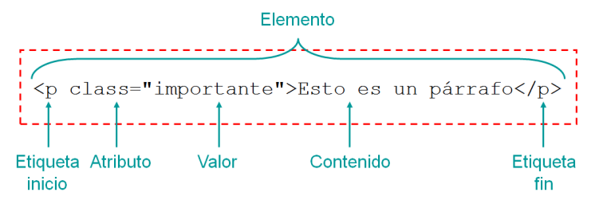
Etiquetas
El proceso de indicar las distintas partes que componen la información se denomina marcar (markup).
Cada una de las palabras que se emplean para marcar el inicio y el fin de una sección se denomina etiquetas.
Los lenguajes de etiquetas son fáciles de leer y escribir.

Slide 3
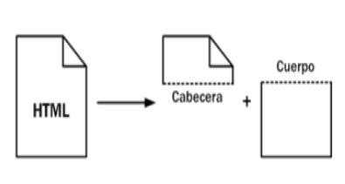
Primer documento en HTML
Las páginas HTML se dividen en dos partes: cabecera y cuerpo.
Cabecera (head): información sobre la propia página (título, idioma, etc).
Cuerpo (body): contenidos.

Slide 4
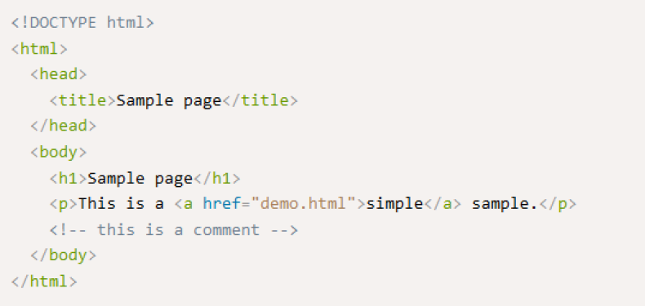
Primer documento en HTML
Un documento HTML sencillo tiene el siguiente aspecto:

Slide 5
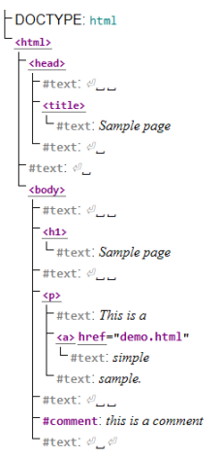
Primer documento en HTML
Los documentos HTML tienen una estructura jerárquica, componiéndose de un árbol de elementos y texto. Cada elemento se denota con una etiqueta de apertura como <body> y una etiqueta de cierre como </body>

Slide 6
Primer documento en HTML
Las etiquetas se deben anidar de forma que una etiqueta siempre queda completamente contenida en otra, sin solapamientos

Slide 7
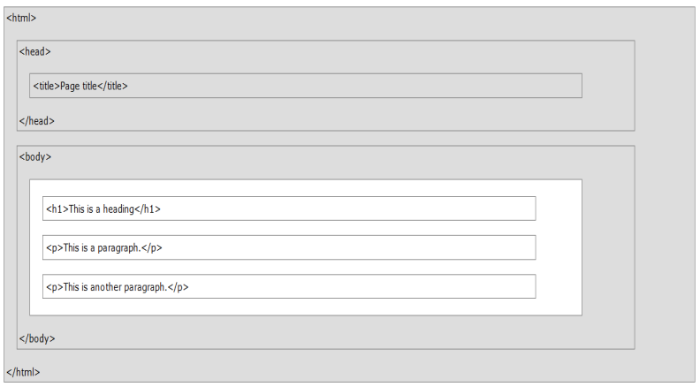
Primer documento en HTML

Slide 8
Etiquetas y atributos
Las etiquetas se personalizan mediante información adicional proporcionada por los atributos. Cualquier etiqueta puede contener uno o más atributos, separados por espacios, que permiten especificar las etiquetas.
<etiqueta atributo=“valor_del_atributo”>
<etiqueta atributo1=“valor_del_atributo1” atributo2=“valor_del_atributo2”>
Los atributos tienen que estar siempre definidos mediante el signo igual “=“ y el valor del atributo tiene que estar entre comillas simples o dobles.
Hay atributos comunes a todas las etiquetas (salvo la etiqueta <html>) y hay atributos que son específicos de algunas etiquetas concretas.

Slide 9
Elementos HTML
HTML define el término elemento para referirse a las partes que componen el documento. Normalmente un elemento consiste en:
Etiqueta de apertura
Posibles atributos con sus respectivos valores
Contenido de la etiqueta
Etiqueta de cierre

Slide 10
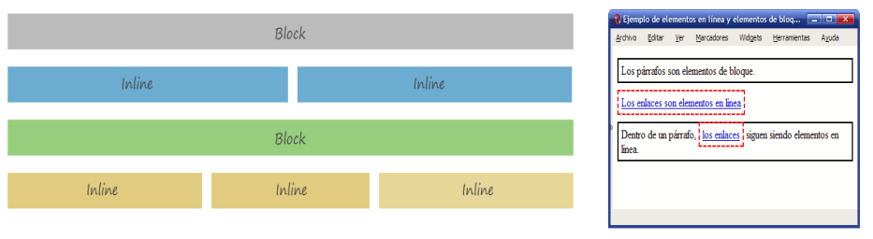
Elementos HTML
Existen dos tipos de elementos en HTML según la forma en que estos se muestran en el navegador:
Elementos en línea (inline): Ocupan solamente el espacio necesario para mostrar su contenido. No tienen salto de línea.
Elementos de Bloque (block): Empiezan una nueva línea y ocupan todo el espacio disponible hasta el final de esa línea aunque sus contenidos no lleguen al final de la misma. Tienen salto de línea

Slide 11
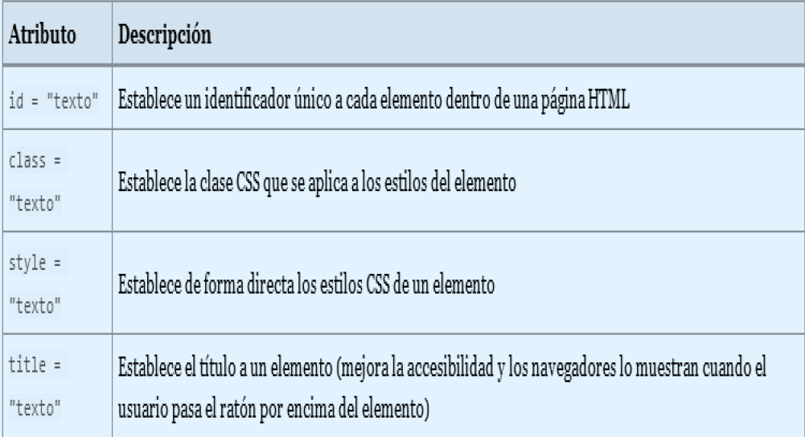
Atributos comunes a todos los elementos

Slide 12
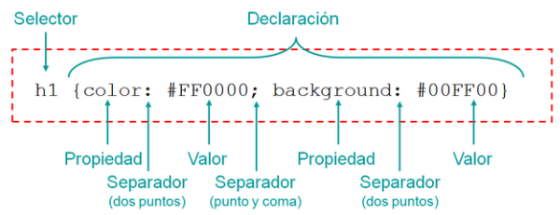
CSS
Un documento CSS se compone de un conjunto de reglas. Cada regla está formada por uno o más selectores, se le denomina declaración.
En la declaración pueden aparecer una o más propiedades con sus valores.

Slide 13
CSS
Las reglas CSS pueden aparecer en el propio documento HTML, el atributo style se emplea para definir estilis CSS directamente sobre los elementos HTML
<p>Algunas palabras de esta frase se muestran de <span style=“color:red”> color rojo</span></p>

Slide 14
CSS
Por otra parte, no se debe confundir el atributo style con la etiqueta <style>. La etiqueta <style> se utiliza para incluir bloques de código CSS en la cabecera del fichero HTML
<head>
…
<style type=“text/css>
Span {color:red;}
</style>
</head>

Slide 15
CSS
En cualquier caso, lo más recomendable es mantener el conjunto de reglas de CSS en un archivo independiente, y vincular el fichero HTML con este
<link rel=”stylesheet” href=“style/common.css”>

Slide 16
CSS
Algunos de los atributos más utilizados en la creación de páginas web son id,class y style. Los tres atributos están muy relacionados con CSS, sobre todo class y style.
El atributo id se emplea para asignar un identificador único a cada elemento de la página, lo que es útil tanto para aplicar estilos CSS a ese elemento como para programar aplicaciones con JavaScript.
Por otra parte, el atributo class se emplea para definir la clase CSS que se aplica a un elemento. La clase CSS es un nombre de un conjunto de estilos que se definen en la hoja de estilos y que se quieren aplicar a un elemento.

